Slide 1
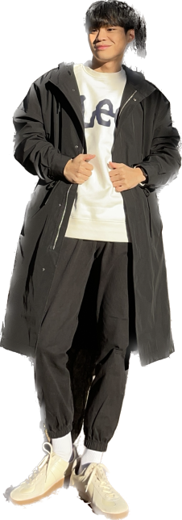
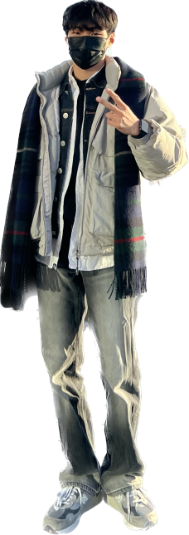
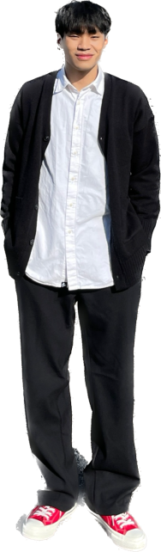
[ ]
Avatar S

Slide 2
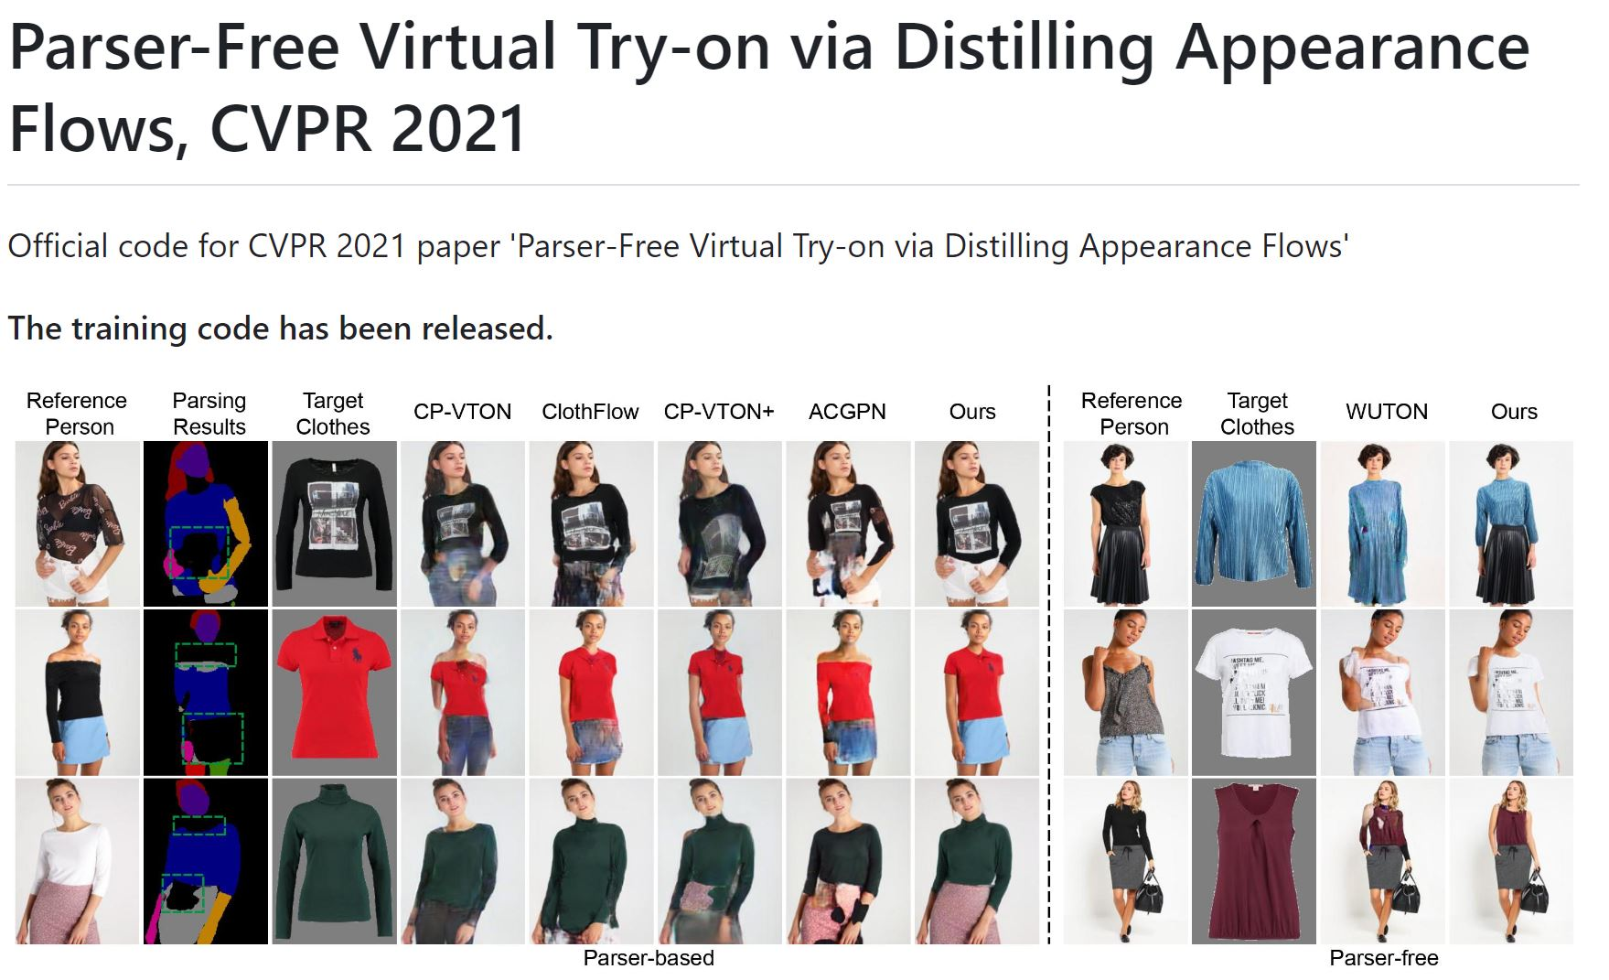
우리의 목적과 유사한 인공지능 CVPR 을 사용,
환경 설정 및 테스팅, 과정을 진행함.

